Slide 1
بسم‌الله الرحمن الرحیم نظم 2 – شماره 2
دانشجو معلمان عزیز:
اهداف واحد درسی نظم 2:
الف- امتحان پایان ترم از محتوای پاورپوینت های این واحد درسی خواهدبود.
ب- در هر قصیده ابتدا به فایل صوتی که خوانش متن را دربر دارد گوش فرادهید.
پ- ابیاتی که در بخش توضیحات کتاب معنی نشده اند در صفحات آتی معنی شده اند.
ت- اشکالات احتمالی را از استاد سوال کنید تا موردی مبهم باقی نماند.
1- آشنایی با دو تن از شاعران فارسی زبان ایران(ناصر خسرو و مسعود سعد سلمان)
2- ویژگی های شخصیتی و ادبی دو شاعر مذکور و عصر آنها
3- ویژگی های سبکی ( زبانی، ادبی و فکری) ناصر خسرو و مسعود سعد
4- آشنایی بیشتر با قالب شعری قصیده
5- آشنایی با خصوصیات سبک خراسانی
6 – آشنایی با آرایه های موجود در اشعار

Slide 2
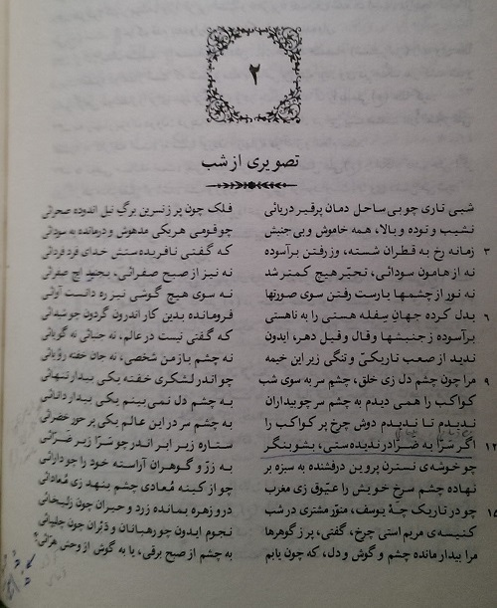

- لطفا به فایل صوتی گوش دهید - در تمام ابیات به آرایه ها مخصوصاً به آرایه تشبیه ( و خاصه تشبیهات مرکب) توجه کنید - در بیت سوم «رخ شستن زمانه» آرایه تشخیص - در بیت 11 فعل « ندیدم» از آنِ جمله مصراع دوم است. - پرداختن به ستارگان که لازمه آن آشنایی اصر خسرو با علم نجوم بوده از ویژگیهای این قصیده است.
وزن شعر:
قصیده بر وزن مفاعیلن مفاعیلن مفاعیلن مفاعیلن سروده شده است. ( بحر هزج مثمن سالم)

Slide 3
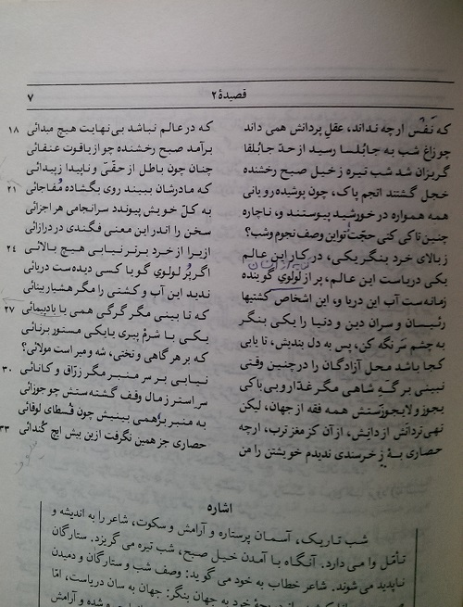
این قصیده با تشبیبی (چند بیت ابتدای قصیده که همچون غزل به وصف طبیعت و .. می‌پردازد) در وصف شب و مناظر آن آغاز شده سپس در تنه قصیده به واقعیات اجتماعی عصر از جمله حاکمان ستمگر دوران و ... پرداخته و در نهایت با بیان همدستی بعضی عالمان زمانه با ستمگران، قصیده را به پایان می‌رساند.

Slide 4
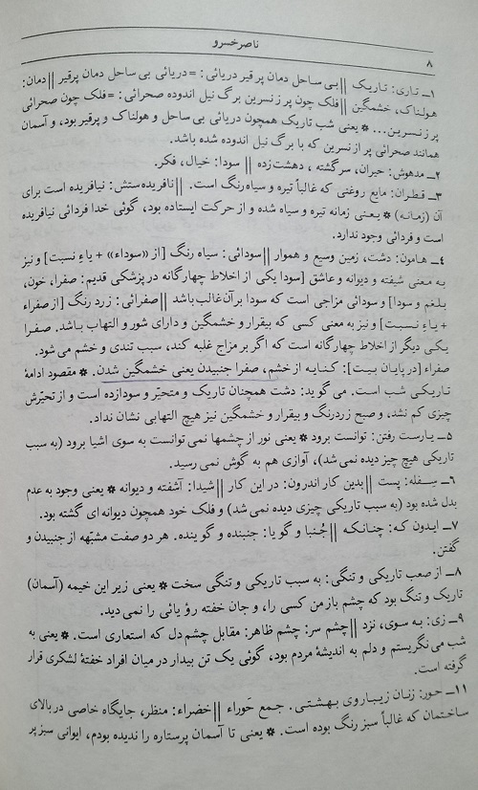
توجه: ابتدا به توضیحات کتاب مراجعه کنید سپس به این توضیحات رجوع کنید. 2- در دل شب، تمام هستی در خاموشی و در حیرت به سر می برند. 6- نهاد جمله مصراع اول، جهان سفله است. 7- جهان چنان در سکوت و آرامش فرو رفته که گوئی هیچگاه در این دنیا جنبنده ای وجود نداشته است. 8- شاعر شدت تاریکی را توصیف می کند. 10- ستارگان را با چشم سر سر دیدم که بیدارند اما با چشم دل بیدار دانائی از انسانها ندیدم. 11- شاعر آسمان پرستاره را به ایوانی پر از حوریان تشبیه کرده است.( تا دیشب که آسمان پر ستاره را دیدم من در عمرم ایوانی پر از حوریان بهشتی ندیده بودم.

Slide 5
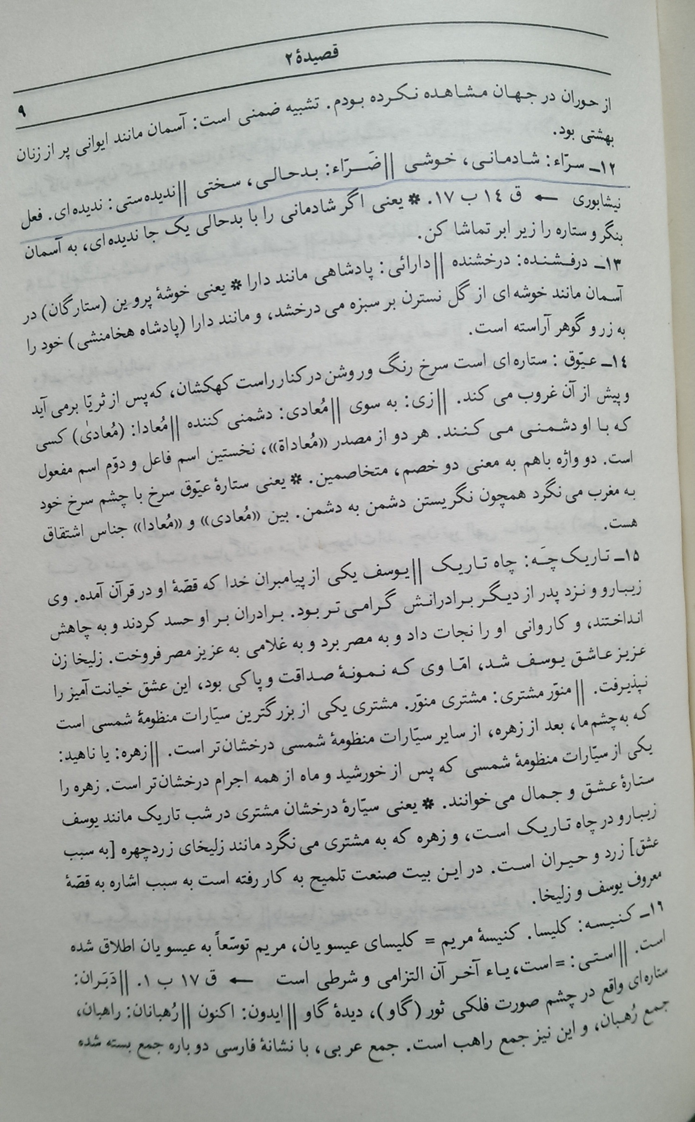
12- شاعر وجود ابر و پوشاندن ستارگان را ضراء و خود ستارگان را مایه شادی و سرّاء دانسته است.
-در بیت 15 به آرایه تلمیح توجه کنید در همین بیت زهره را ستاره خنیاگر و آوازه خوان نیز می دانند.
-در بیت 16 کنیسه به عبادتگاه یهودیان نیز گفته می شود.

Slide 6
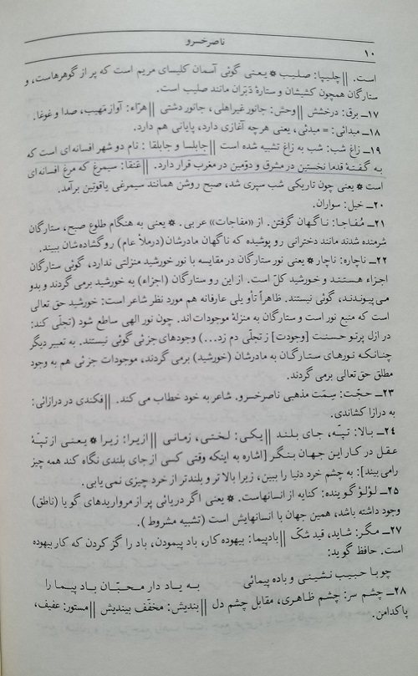
17- چشم و گوش من تا صبح بیدار مانده تا لحظه دمیدن خورشید را ببینم و صدای حیوانات وحشی را بشنوم. 18- حتی اگر نفس درنیابد اما عقل می فهمد که در جهان هیچ مبدأ بی‌مقصدی وجود ندارد. 19- وقتی کلاغ شب شرق تا غرب را پیمود و به زمان صبح نزدیک شد سیمرغ سرخ رنگ خورشید پدیدار شد. 20- سپاه شب وقتی لشکر بیکران صبح درخشان را دید پا به فرار گذاشت همچون باطلی که از مقابل حق فرار کند یا ناپیدائی که از پیدائی بگریزد. 23- شاعر خود را از اینکه به اطناب در وصف شب اقدام کرده، سرزنش می کند. 24- دعوت شاعر به عقل گرائی 26- شاعر در بیان گذران عمر، دنیا را آب دریا و انسانها را به کشتی تشبیه می کند که البته کمتر کسی از مردم متوجه ناپایداری عمر می شود. 27- اگر با دقت بنگری خواهی دید که سران دین و دنیا گرگهایی بیهوده کار بیش نیستند. 28- تنها با چشم حقیقت بین می توانی گاه پیرانی محجوب و باحیا و جوانانی شرمگین و مستور پیدا کنی.
17- در این بیت به صنعت لف و نشر مرتب توجه کنید ( مصراع دوم)
19- زاغ شب = تشبیه اضافی
20- تشبیه مرکب، تشخیص و تلمیح به آیه شریفه جاء الحق و ذهق الباطل در بیت قابل مشاهده است.
27- تشبیه سران دین و دنیا به گرگ

Slide 7
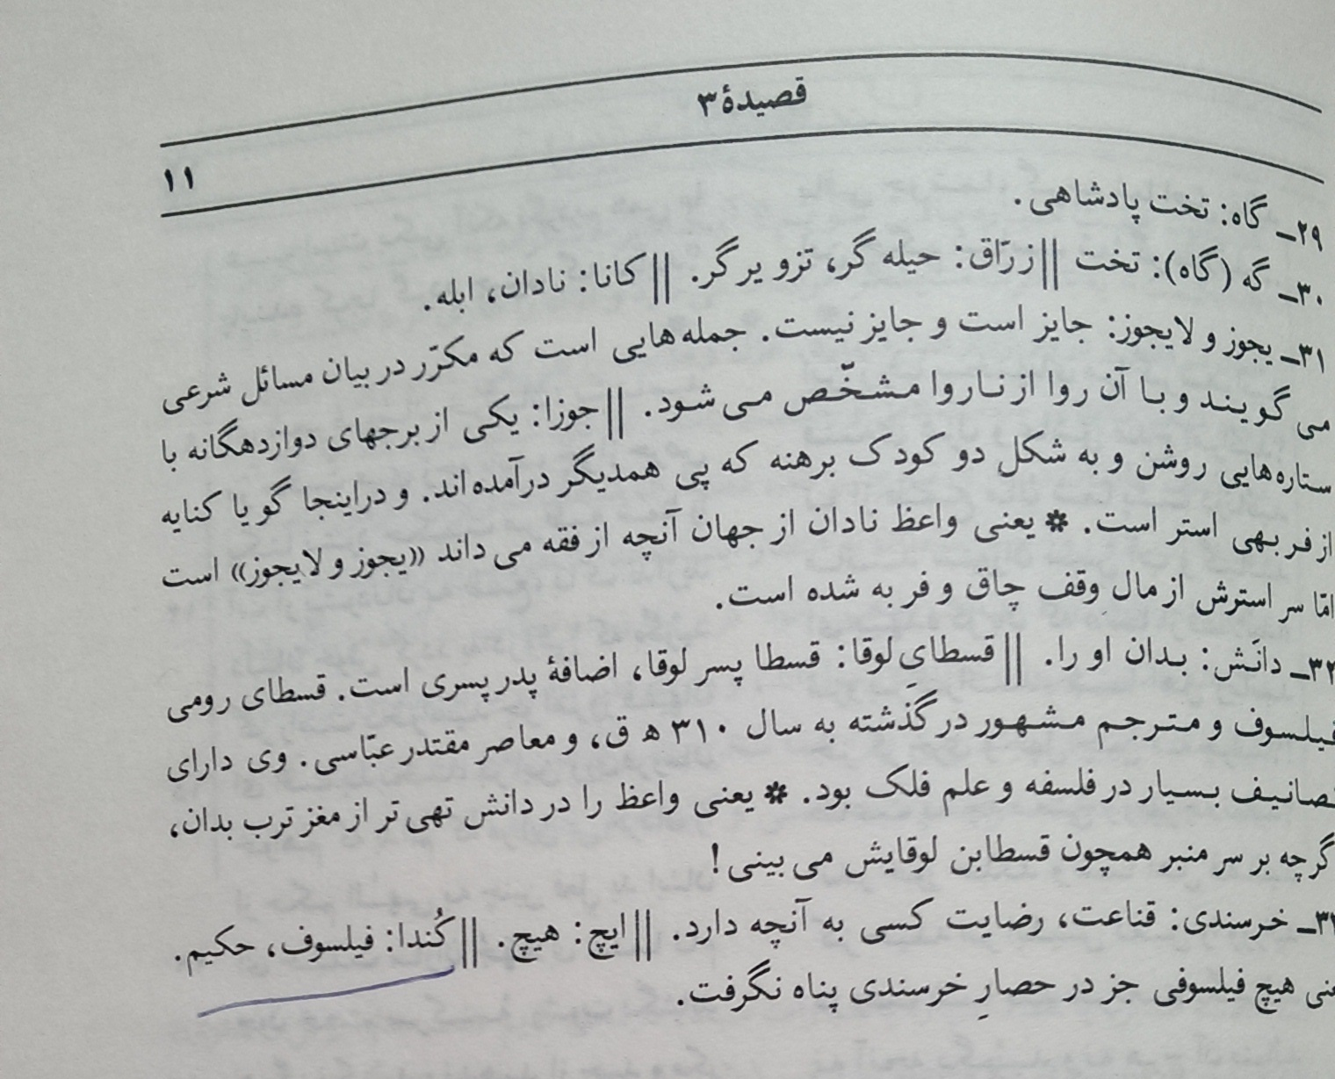
29- وقتی شاهان بر تخت حکومت نشسته اند دیگر انسانهای آزاده ارج و قربی نخواهند داشت. 30- غداران و حیله گران بر تخت شاهی و نادانان بر منبر تکیه داده اند. 33- رضا به داشته ها را بهترین حصار دیدم و البته هر انسان دانایی نیز این نظر و عقیده را دارد.
31- شاعر اشاره ای ضمنی به این واقعیت دارد که بسیاری از انسانها عالم بی عمل هستند.

